Slide 1
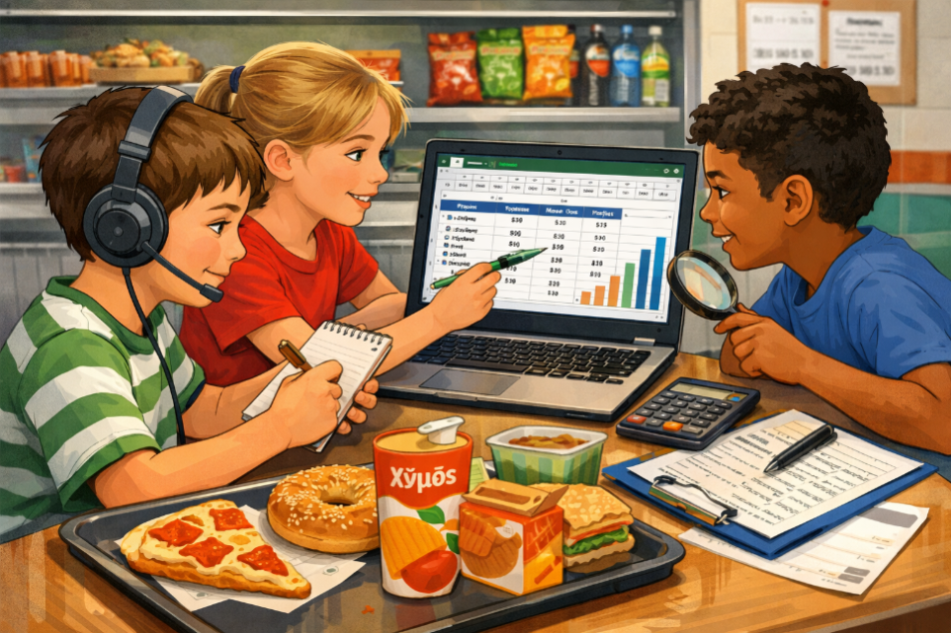
Βρες τα αγαπημένα προϊόντα του κυλικείου
Μάθε να αναλύεις και να ερμηνεύεις δεδομένα για την επίλυση προβλημάτων.

Slide 2

Στόχοι Μαθήματος
Γνώση:
  Εξοικείωση με το περιβάλλον του Excel και την έννοια των συναρτήσεων.
  Κατανόηση βασικών τύπων και λειτουργιών (SUM, AVERAGE, MAX, MIN).
Κατανόηση & Εφαρμογή:
  Χρήση συναρτήσεων για υπολογισμό συνολικών πωλήσεων, μέσου όρου, μέγιστης και ελάχιστης τιμής.
  Ανάλυση και ερμηνεία δεδομένων για εξαγωγή συμπερασμάτων σχετικά με τα προϊόντα του κυλικείου.
Στάσεις & Δεξιότητες:
  Συνεργατική εργασία και επιχειρηματολογία μέσα στην ομάδα.
  Ανάπτυξη δεξιοτήτων λογικής σκέψης, επίλυσης προβλήματος και μεταγνώσης.

Slide 3
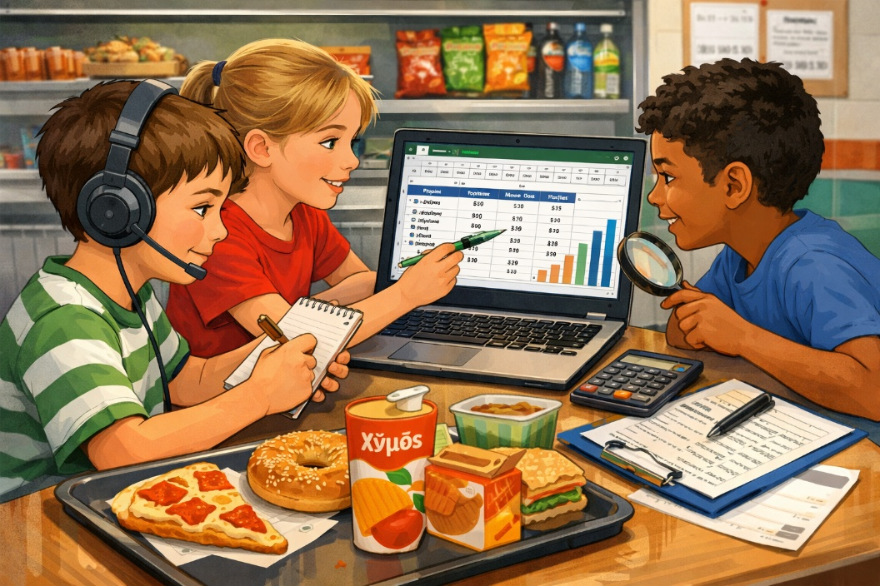
Σενάριο / Ερέθισμα
Σήμερα είστε επίσημοι αναλυτές δεδομένων του σχολικού κυλικείου!
Κάθε ομάδα θα αναλάβει μια διαφορετική κατηγορία προϊόντων για την εβδομάδα.
Στόχος σας:
  Να χρησιμοποιήσετε τις έτοιμες συναρτήσεις του Excel (SUM, AVERAGE, MAX, MIN) για να αναλύσετε τις πωλήσεις.
  Να βρείτε ποια προϊόντα είναι τα πιο δημοφιλή.

Slide 4
Δραστηριότητα: «Βρες τα αγαπημένα προϊόντα του κυλικείου»
Οι μαθητές χωρίζονται σε ομάδες των 3 ατόμων.
Κάθε ομάδα κατεβάζει και ανοίγει:
  το έτοιμο αρχείο Excel που αντιστοιχεί στην κατηγορία των προϊόντων της.
  το φύλλο Δραστηριότητας «Βρες τα αγαπημένα προϊόντα του κυλικείου“
Με τη βοήθεια του κουμπιού fx, επιλέγουν τη σωστή συνάρτηση για να συμπληρώσουν τα κενά στο αρχείο excel.
Καταγράφουν τα αποτελέσματά τους στο φύλλο δραστηριότητας «Βρες τα αγαπημένα προϊόντα του κυλικείου"
Aπαντούν στο τελικό ερώτημα:
👉 Ποιο προϊόν πρέπει να παραγγελθεί περισσότερο την επόμενη εβδομάδα;

Slide 5

Παρουσίαση Αποτελεσμάτων
Οι ομάδες παρουσιάζουν τα αποτελέσματά τους στην τάξη.
Eξηγούν ποιες συναρτήσεις χρησιμοποίησαν
Εξηγούν πώς έφτασαν στα συμπεράσματά τους.
Μέσα από τη συζήτηση αναδεικνύονται
  η λογική των υπολογισμών
  η αξία των δεδομένων στη λήψη αποφάσεων.

Slide 6

Ατομικό Quiz
Ο καθένας ατομικά μπορεί να παίξει το «Βρες τα αγαπημένα προϊόντα του κυλικείου Quiz»
Και να δει πόσους πόντους συγκέντρωσε.
Το quiz το βρίσκεται στο blog και παίζεται online.

Slide 7

Φόρμα Αυτοαξιολόγησης «Βρες τα αγαπημένα προϊόντα του κυλικείου Αυτοαξιολόγηση»
Πριν φύγουμε συμπληρώνουμε την φόρμα Αυτοαξιολόγησης «Βρες τα αγαπημένα προϊόντα του κυλικείου Αυτοαξιολόγηση»
Και απαντάμε στις ερωτήσεις:
  Πόσο καλά καταλαβαίνω τη συνάρτηση;
    SUM
    AVERAGE
    MAX
    MIN
  Τι μου άρεσε περισσότερο σε αυτό το μάθημα;
  Τι με δυσκόλεψε περισσότερο;
  Τι θα ήθελα να μάθω παραπάνω;

Slide 8

Παιδαγωγική Τεκμηρίωση
Διερευνητική και συνεργατική μάθηση
Μαθητοκεντρική προσέγγιση, παιχνιδοποίηση και διαφοροποιημένη διδασκαλία
Αυτενέργεια, μεταγνώση, ενεργή συμμετοχή

Slide 9
Συνολική Ροή Μαθήματος
Σενάριο
Ομαδική δραστηριότητα
Παρουσίαση
Quiz
Φόρμα Αυτοαξιολόγησης

Slide 10
Ερωτήσεις
Ερωτήσεις;
Είστε έτοιμοι να βρείτε τα αγαπημένα προϊόντα του κυλικείου;

Slide 11
Ξεκινάμε!!!

